Slide 1
МБДОУ «Солгонский детский сад» Формирование основ математической грамотности у детей дошкольного возраста Воспитатель: Лалетина Дарья Александровна

Slide 2
Математическая грамотность дошкольника
- способность выделять математическую проблему и решать ее, функционально использовать математические знания и умения в различных жизненных ситуациях.

Slide 3
К задачам по формированию математической грамотности образовательной области «Познание» относится: -формирование познавательных действий; -становление сознания; -развитие воображения и творческой активности; -формирование объектов окружающего мира (форма, цвет, размер, материал и др.).

Slide 4
Основные задачи для развития математической грамотности:
Формирование мотивации учения, ориентированной на удовлетворение познавательных интересов, радость творчества.
Формирование умственных действий (анализ, синтез, сравнение, обобщение, классификация, аналогия)
Развитие творческих способностей, фантазии, воображений
Увеличение объемов внимания и памяти
Развитие речи, умение высказывать и обосновывать свои суждения
Воспитание интереса к предмету и процессу обучения в целом.

Slide 5
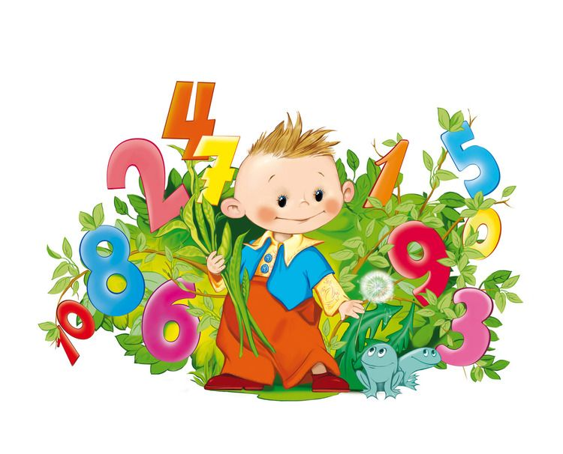
Цель педагога помочь детям с легкостью воспринимать окружающий их мир, научить адаптироваться в любых ситуациях, находить нестандартные решения и идти к поставленной цели.

Slide 6
На занятиях ФЭМП формирую предпосылки математической грамотности

Slide 7
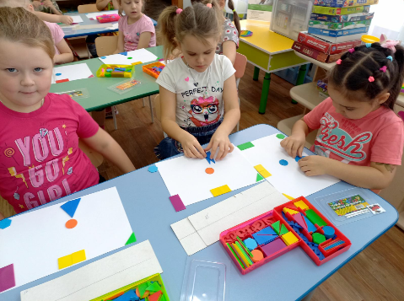
Работа в парах, группах

Slide 8
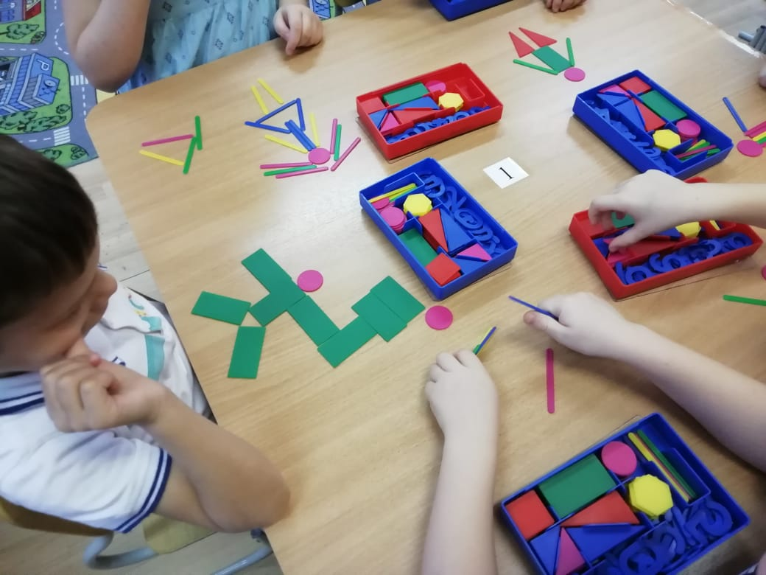

Slide 9
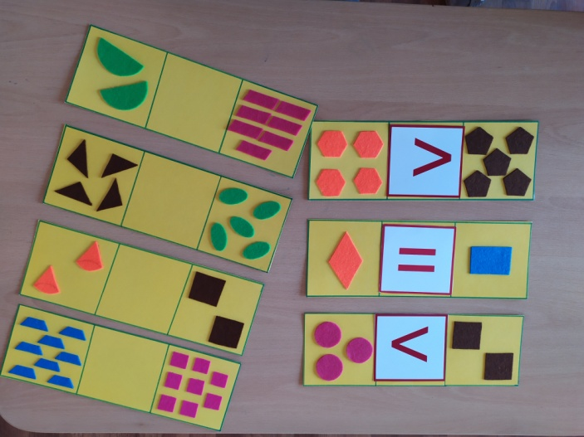
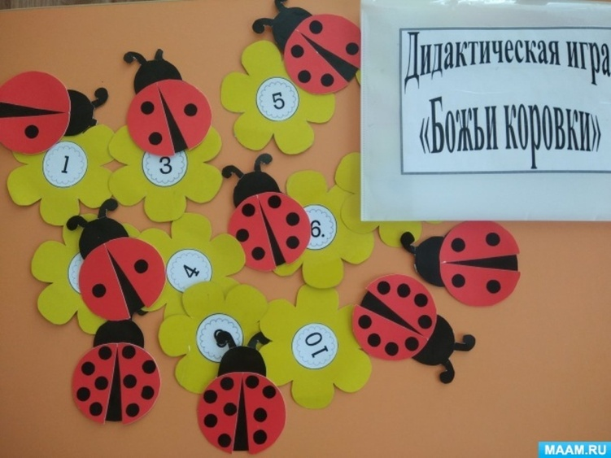
В своей работе использую занимательные игры

Slide 10
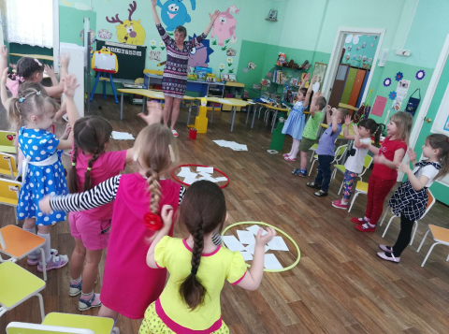

Slide 11
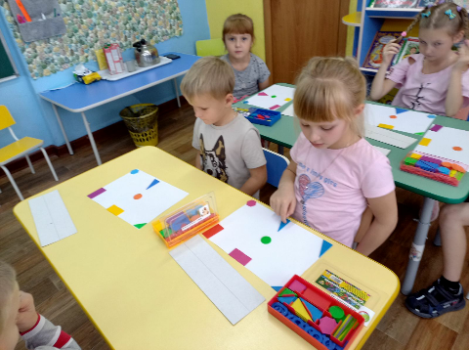
Вывод: математическая грамотность дошкольников способствует развитию логического мышления и интеллектуального развития ,повышает качество математической подготовленности, позволяет детям более уверенно ориентироваться в простейших закономерностях окружающей их действительности и активнее использовать математические знания в повседневной жизни.

Slide 12
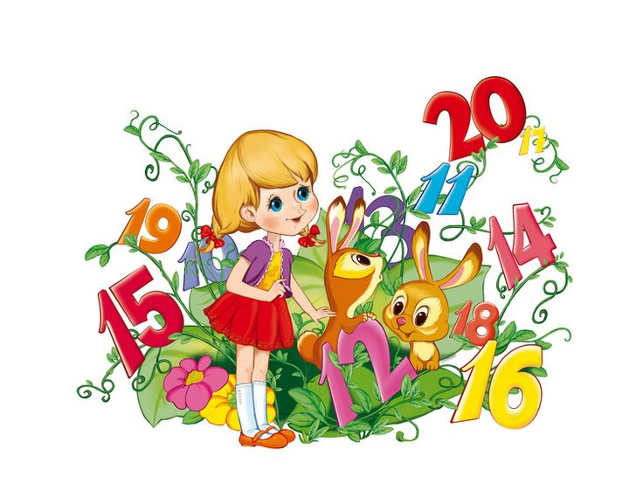
Спасибо за внимание!

